Slide 1
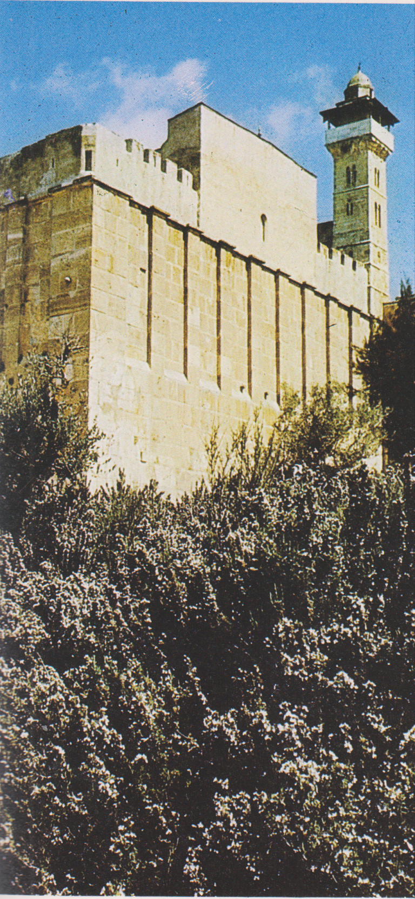
Hebron, costruzione erodiana, grotta di Macpela

